Slide 1
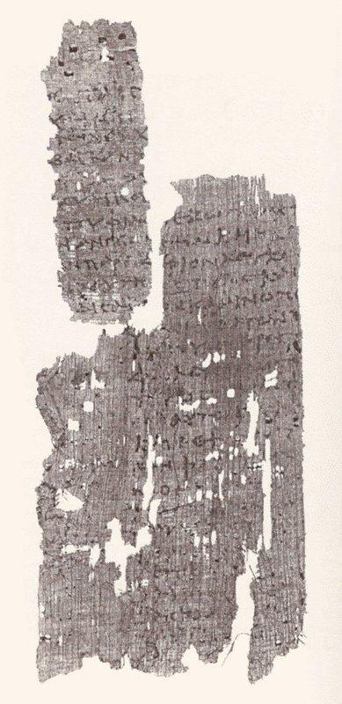
Pagina dell’Apocalisse, papiro 98
AUTORE, perfettamente inserito nella realtà del suo tempo, riflessa nelle sue pagine: – Giovanni aposstolo (90 anni!); - non Giovanni: visione escatologica diversa da Giovanni; - di una scola, circolo, comunità giovannea; - diversità tra vangelo ed Apocalisse per il diverse genere. Letterario.
Giovanni martirizzato nel 70. Autore è un profeta, Giovanni, delle prime comunià cristiane. Diverso forma e stile. Greco di seconda lingua, sua lingua l’aramaico o il semitivo, Greco sgraziato, sgrammaticato. Non si riconosce tra gli Apostoli che nomina.
Giovanni, espediente letterario degli scrittori apocalittici, pseudografia
Scritti apocalittici atribuiti a Isaia, Baruc nel 2.o av. Cr. E 4.o dopocr. Una trentina di opere. Verso 120-30 d. Cr apocaliuna trentina di opere apovalittiche. 120-30 dopo Cr una apocalisse con il nome di Pietro.
LUOGO DI COMPOSIZIONE: iniziata in Patmos e terminata in Efeso.
DATA DI COMPOSIZIONE: fine dell’impero di Domiziano , metà 90, o 96, fine regno di Domiziano, che pretese riconoscimento in Asia di onori divini , ad Efeso fece costruire un tempio al culto dell’imperatore.

Slide 2
Apocalisse, papiro 47, 3.0 secolo GENERE LETTERARIO, apocalittico, antologia, con metodologia adatta, usato nelle ore più drammatiche del popolo di Dio, re ellenistici fino alle ultime rivolte dei Giudei con Adriano. Messaggio divino ad un veggente per superare le difficoltà. In AT: Ezechiele, Zaccaria e Daniele. Scritti in codice, in momento di persecuzione. Non conosciamo il codice che bisogna acquisire. Denominatori comuni: dati geografici, simbolici: Sion, Gerusalem, indicanoi l popolo di Dio, Babilonia, città di uomini che ostacolano Dio. Utiizzazione dei numeroi: non cifra letterale, realtà simboilca. Si rimanda al di là del valore immediato. 144.000, ad es., concetto ideologico, nuovo ed antico Israele. 10 giorni di prova di Daniele, con lo stesso esito nelle attuali prove. Un tempo, due tempi ,ecc, 3 anni e mezzo, riferimento al periodo di Antioco IV, , vincitore per 3 anni e mezzo. Il numero della bestia, 666, , caratteri che esprimono i numeri, dal numero al nome, dematria, i nomi ai numeri o l’incontrario. La retrodatazione: ora tragica della vita, momento, significazione non è un falso letterario, espediente teologico. Allora il Signore mi ha rivolto il messaggio. Si parla ricorrendo ad imagini simbolici, con tanti particolari.

Slide 3
Codex vaticanus. 2.aTessalonicesi. SCRITTO in greco ellenistico, facile, ma con sintassi ebraica, del tutto personale, sfida a gramm. E sintassi. In, destinato all’umanità, negli ultimi giorni ( che cominciano con venuta di Gesù). Messaggio che va al di là delterpretazioni: francescanie la bestia è la chiesa corrotta, Lutero è il papato, Roma pagana. Il testo ha la priorità. Destinato all’umanità negli ultimi tempi ( che cominciano con venuta di Gesù). Il messaggio va al di là dell’autore.

Slide 4
Circostanze
Datazione, in Asia romana, durante persecuzione, Nerone 64, Domiiziano, fine 1.o secolo. Culto dell’imperatore. Visto come rappresentazione della divinità in oriente . Ges: sono chiamati benefattori ( per indicare i re dell’ooriente) o chimati benefatttoi). Caligola volle introdurre statua sua in tempio di Gerusalemme. Domiziano vol..,quelli che erano stati decollatile essere chiamato Dominu ac deus. Gli Ebrei avevano privilegio. I Cristiani indifesi di fronte a stato totalitario. … quelli che erano stati decollati… non avevano adorato la bestia, Domiziano istitui i Sodal sacerdoti indossavano un diadema.e, casta di sacerdoti., trasformò suo palazzo in tempio, I sacerdoti indossavano un diadema con rapresentazioni di divinitàcap. 12. Leggenda di Nerone scappato presso u poo e sarebbe ritorntp. Incubo del suo ritorno, anche tra gli ebrei creduto. Anche nella immaginazione dei cristiani.
Cap. 17: meretrice seduta su bestia. Sette monti, sette re, che sono imperatori, Domiziano identificato con Nerone. Gerusalemme sta per essere distrutta. Asia romana, sulla pianta dell’ebraismo il,cristianesimo. . Paolo alle sinagoghe. . Istituzione della sinagga importantissima. , trampolino di lancio del cristianesimo. . Diaspora in Asia, dissiminazione. . Flavio Giuseppe. Antichità giudaiche., con privilegi. I Romani li proteggono. , presenti alla Pentecoste, convertiti e tornati contagiono i loro concittadini. Priscilla e Aquila. Apollo arriva da Alessandria.. PaoloCicostanze necessaarissime per la comprensione. Cap. 13 grande apostolo dell’Asia. , Timoteo responsabile ad Efeso. Giovanni il presbitero, atore dellapocalisse. Cap. 13: bestia dal mare e dalla terra. Ad Efeso statua di Domiziano di 5 metri. E acerdoti. Bestia 666. nerone cesare ha valore numerico di Nerone., con nome di uomo e con destino degli uomini, una sconfitta.
Domanda: validità solo di allora, per tutti i tempi esemplificat nei tempi di Giovanni. Il culto dell’uomo in questo tempo.

